Slide 1




تجربة
برنامج الاختيار والتقييم
وزارة الخدمة المدنية
1436ه
برنامج الاختيار والتقييم
وزارة الخدمة المدنية – المملكة العربية السعودية

Slide 2
مبررات استحداث البرنامج
تطبيق المادة رقم (1) من نظام الخدمة المدنية، والتي تنص على «أن الجدارة هي الأساس في اختيار الموظفين لشغل الوظيفة العامة في القطاع الحكومي» وكذلك المادة رقم (7) من نظام الخدمة المدنية والتي تنص على «ضرورة إعلان وزارة الخدمة عن الوظائف التي في المرتبة العاشرة فما دون, وإخضاع جميع المتقدمين لشغل هذه الوظائف لتقييم تحدد وزارة الخدمة المدنية مقاييسه وإجراءاته حسب ما تقتضيه الوظائف المعلنة ومتطلبات الخدمة».
مواكبة التجارب الدولية في مجال التوظيف الحكومي, حيث قام فريق عمل من الوزارة بزيارة لمجموعة من الدول ( الولايات المتحدة الأمريكية، بلجيكا، هولندا، الاتحاد الأوربي، اليابان) ووجد أن جميع هذه الدول -دون استثناء- تعتمد بشكل أساس على الاختبارات في عملية التوظيف.
تفاعلاً مع الملحوظات الواردة لوزارة الخدمة المدنية من قبل الوزارات الأخرى خلال الفترة السابقة حول مستويات من تم تعيينهم ومهاراتهم .
عدم كفاية المعايير المستخدمة للتعيين على سلم الوظائف العامة مقارنة بالمعايير المستخدمة للتعيين على سلم الوظائف التعليمية والصحية والفنية.
اتباع الأسلوب العلمي للاختيار الوظيفي و تحقيق مبدأ العدالة في التوظيف.
برنامج الاختيار والتقييم
وزارة الخدمة المدنية – المملكة العربية السعودية

Slide 3
معايير مستخدمة حسب الوظائف
الوظائف الصحية
اختبار الهيئة السعودية للتخصصات الصحية
الوظائف التعليمية
اختبار كفايات المعلمين
الوظائف الحكومية العامة
؟
برنامج تطوير نظم الاختيار والتقييم
وزارة الخدمة المدنية – المملكة العربية السعودية

Slide 4
الرؤية
أن يكون برنامج الاختيار والتقييم في وزارة الخدمة المدنية المرجع الرئيس, وبيت الخبرة الأول في بناء الاختبارات الخاصة بالتوظيف في المملكة العربية السعودية وإعدادها.
الرسالة
العمل على تحقيق المادة رقم (1) من نظام الخدمة المدنية، التي تنص على أن "الجدارة هي الأساس في اختيار الموظفين لشغل الوظيفة العامة" من خلال توفير أدوات اختيار مبنية على أسس علمية، وتتمتع بمصداقية و موثوقية عالية، يمكن استخدامها في عملية اختيار موظفي الخدمة المدنية الأكثر كفاءة.
برنامج الاختيار والتقييم
وزارة الخدمة المدنية – المملكة العربية السعودية

Slide 5
هيكلة فرق العمل بالبرنامج
مستشارون
متفرغون
اللجنة العلمية للبرنامج
الهيئة الادارية
مستشارون غير متفرغين
فرق تطبيق الاختبارات
اللجان العلمية
فرق كتبة الاسئلة
فروع الوزارة
لجان تطبيق الاختبارات
برنامج الاختيار والتقييم
وزارة الخدمة المدنية – المملكة العربية السعودية

Slide 6
مراحل تطبيق الاختبارات
المستهدفون
جميع الموظفين
نساء
رجال
الترقيات
الثامنة
الخامسة
رجال
السابعة
السادسة
الخط الزمني
المرحلة الاولى
المرحلة الثانية
المرحلة الثالثة
المرحلة الرابعة
برنامج الاختيار والتقييم
وزارة الخدمة المدنية – المملكة العربية السعودية

Slide 7
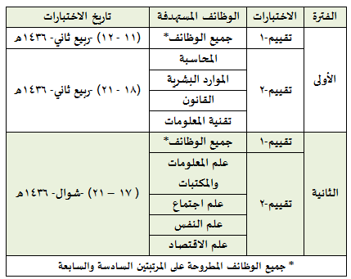
الجدولة الزمنية للاختبارات الوظيفية
برنامج الاختيار والتقييم
وزارة الخدمة المدنية – المملكة العربية السعودية

Slide 8
الأهداف البرنامج
الهدف الأول:
بناء مجموعة متنوعة من الاختبارات تتماشى مع طبيعة الوظائف المراد شغلها:
  اختبار القدرة المعرفية العامة (تقييم-1): اختبار يتناسب مع طيف واسع من الوظائف العامة في دليل التصنيف ويهدف إلى تقدير مستوى القدرة المعرفية العامة للمتقدمين.
  الاختبارات التخصصية (تقييم-2): اختبارات مهنية تقيس المعارف والمهارات و الخصائص الواجب توافرها لشاغلي وظائف محددة. ويتم بناء هذه الاختبارات بالاعتماد على المعلومات المتوافرة في دليل التصنيف.
من خلال سعي البرنامج لتحقيق أهدافه، فقد تم القيام بخطوات حثيثة ومتسارعة لتحقيق ما جاء في الهدف الأول على النحو التالي:
برنامج الاختيار والتقييم
وزارة الخدمة المدنية – المملكة العربية السعودية

Slide 9
اختبار القدرة المعرفية العامة ( تقييم -1)
الدراسات العلمية: قام البرنامج بالتعاون مع بيت خبرة متخصص في الاختبارات بإنجاز ثلاث دراسات علمية لتحديد ما سيتم اختياره:
    تحديد إطار نظري لبناء اختبار القدرة المعرفية العامة, وذلك بهدف تحديد القدرات المكوّنة للاختبار, واقتراح المواصفات الفنية له.
    إجراء مراجعة تحليلية تقييمية لعدد من الاختبارات العالمية المعروفة في هذا المجال لمعرفة أفضل الممارسات المستخدمة في تطوير وبناء واستخدام هذا النوع من الاختبارات لأغراض التقييم والانتقاء الوظيفي.
    دراسة نظم الاختيار الوظيفي في عينة من الدول المتقدمة والنامية للتعرف على الخبرات العالمية في الاختيار الوظيفي, وخصوصا في القطاع الحكومي.
برنامج الاختيار والتقييم
وزارة الخدمة المدنية – المملكة العربية السعودية

Slide 10
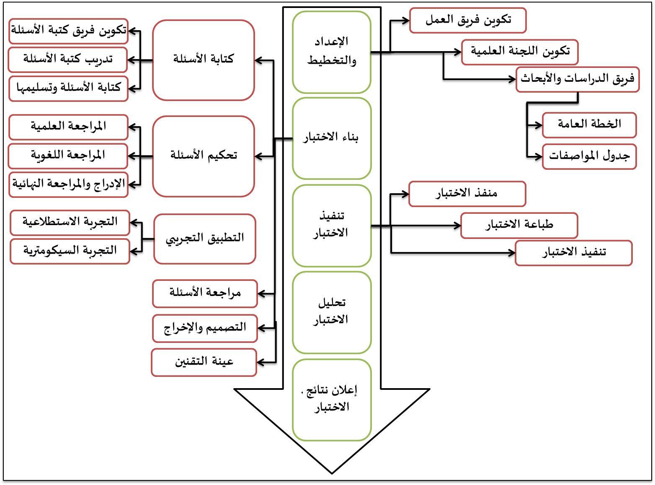
تابع - اختبار القدرة المعرفية العامة ( تقييم -1)
نسبة الإنجاز |  | 100%
برنامج الاختيار والتقييم
وزارة الخدمة المدنية – المملكة العربية السعودية

Slide 11
تابع - اختبار القدرة المعرفية العامة ( تقييم -1) – جدول المواصفات
برنامج الاختيار والتقييم
وزارة الخدمة المدنية – المملكة العربية السعودية

Slide 12
تابع - اختبار القدرة المعرفية العامة ( تقييم -1) – في الاختبار
عدد المراكز 25 مركزاً
برنامج الاختيار والتقييم
وزارة الخدمة المدنية – المملكة العربية السعودية

Slide 13
الاختبارات التخصصية ( تقييم-2)
يعمل برنامج الاختيار والتقييم حاليا على حزمة من اختبارات الاختيار الوظيفي التخصصية لمجموعة منتقاة من الوظائف تم اختيارها وفقا لاحتياجات الوزارة وأولوياتها, وذلك على النحو التالي:
  تقييم-2 (المحاسبة).
  تقييم-2 (شؤون الموظفين والوظائف الإدارية المتنوعة).
  تقييم-2 (تقنية المعلومات).
  تقييم-2 (القانون).
  تقييم-2 (علم المعلومات).
  تقييم-2 (علم الاجتماع).
  تقييم-2 (علم النفس).
  تقييم-2 (علم الاقتصاد).
برنامج الاختيار والتقييم
وزارة الخدمة المدنية – المملكة العربية السعودية

Slide 14
تحديد أولويات الاختبارات التخصصية
دليل التصنيف
تحديد التخصصات
الاعلان الوظيفي
اعتماد الاختبار التخصصي
تحديد المسميات الوظائف
دراسة عدد الوظائف
برنامج الاختيار والتقييم
وزارة الخدمة المدنية – المملكة العربية السعودية

Slide 15
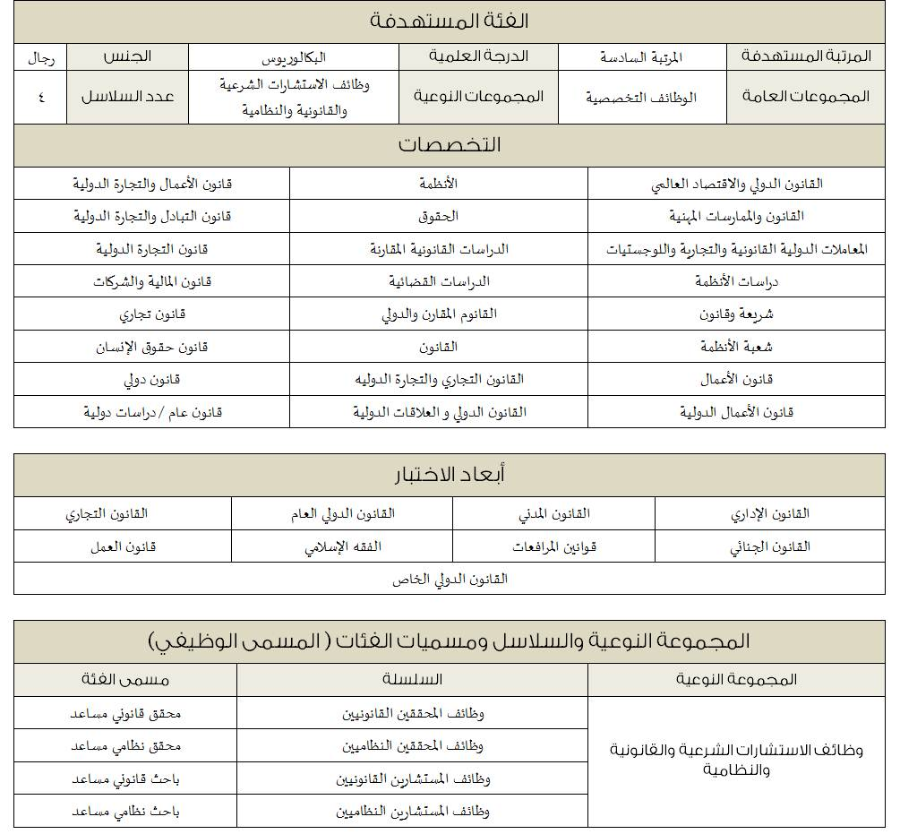
جدول المواصفات
تقوم اللجنة العملية باعتماد الأوزان النسبية لأبعاد الاختبار حسب أهمية البعد في الوظيفة
برنامج الاختيار والتقييم
وزارة الخدمة المدنية – المملكة العربية السعودية

Slide 16
تابع- الأهداف البرنامج:
الهدف الثاني:
مراجعة معايير الاختيار (التوظيف) المستخدمة في الوزارة وتطويرها بناء على دراسات علمية مأخوذة من تتبع أداء الموظفين بعد التعيين, وكذلك بناءً على استشراف التوجهات العالمية في مجال الاختيار والتوظيف الحكومي من خلال التجارب الدولية في هذا المجال.
ولتحقيق ما جاء في الهدف الثاني, فقد تم إعداد الوثيقة التنفيذية للاختيار الوظيفي لتحديث أنظمة الاختيار الوظيفي الحالية ومعاييرها, ووضع خطة عمل تمتد لثلاث سنوات لتنفيذ تلك الأنظمة والمعايير ومتابعتها وتطويرها.
برنامج الاختيار والتقييم
وزارة الخدمة المدنية – المملكة العربية السعودية

Slide 17
معايير الاختيار
    المعدل التراكمي.
    أقدمية التخرج.
    اختبار القدرة المعرفية العامة.
    اختبار التخصص.
    المقابلة الشخصية.
معادلة الترشيح
معادلة الاختيار = وزن نسبة معادلة الترشيح. + وزن (درجة اختبار القدرة المعرفية العامة). + وزن ( درجة اختبار التخصص). + وزن ( درجة المقابلة الشخصية).
برنامج الاختيار والتقييم
وزارة الخدمة المدنية – المملكة العربية السعودية

Slide 18
السنة الاولى:
المعادلات | الوزن النسبي | متغيرات | الوزن النسبي | المبررات
معادلة الترشيح | 35% | المعدل | 55% | أهمية المعدل التراكمي
 |  | مدة التخرج | 45% | الأخذ في الاعتبار الحد الأدنى من المتقدمين
القدرة المعرفية العامة | 20% | اختبار القدرة المعرفية العامة أحد المعايير الجديدة المعمول بها عالميا، عدد المقاعد حسب المعادلة: عدد مقاعد اختبار القدرة المعرفية العامة =8× عدد الوظائف المتاحة**
وزن نسبة اختبار التخصص | 40% | حيث إنه قد تم تقييم اختبار التخصص وتم معالجة أغلب الثغرات الناتجة ودخول معيار جديد عدد مقاعد اختبار التخصص= 5× عدد الوظائف المتاحة**
المقابلة الشخصية | 5% | صعوبة تنفيذها وتقييمها من خلال السنة الأولى, ولذلك سيتم تثبيتها خلال هذه الفترة للمزيد من التقييم عدد مقاعد المقابلة الشخصية = 3× عدد الوظائف المتاحة**
** الأصل أن يتم استقبال المتقدمين للاختبار كافة, وفي حال عدم توافر مقاعد يتم تطبيق المعادلة السابقة
برنامج الاختيار والتقييم
وزارة الخدمة المدنية – المملكة العربية السعودية

Slide 19
السنة الثانية:
المعادلات | الوزن النسبي | متغيرات | الوزن النسبي | المبررات
معادلة الترشيح | 30% | المعدل | 55% | أهمية المعدل التراكمي
 |  | مدة التخرج | 45% | الأخذ في الاعتبار الحد الأدنى من المتقدمين
القدرة المعرفية العامة | 25% | اختبار القدرة المعرفية العامة أحد المعايير الجديدة المعمول بها عالميا، عدد المقاعد حسب المعادلة: عدد مقاعد اختبار القدرة المعرفية العامة =8× عدد الوظائف المتاحة**
وزن نسبة اختبار التخصص | 40% | حيث إنه قد تم تقييم اختبار التخصص وتم معالجة أغلب الثغرات الناتجة ودخول معيار جديد عدد مقاعد اختبار التخصص= 5× عدد الوظائف المتاحة**
المقابلة الشخصية | 5% | صعوبة تنفيذها وتقييمها من خلال السنة الأولى, ولذلك سيتم تثبيتها خلال هذه الفترة للمزيد من التقييم عدد مقاعد المقابلة الشخصية = 3× عدد الوظائف المتاحة**
** الأصل أن يتم استقبال المتقدمين للاختبار كافة, وفي حال عدم توافر مقاعد يتم تطبيق المعادلة السابقة
برنامج الاختيار والتقييم
وزارة الخدمة المدنية – المملكة العربية السعودية

Slide 20
السنة الثالثة:
المعادلات | الوزن النسبي | متغيرات | الوزن النسبي | المبررات
معادلة الترشيح | 25% | المعدل | 55% | أهمية المعدل التراكمي
 |  | مدة التخرج | 45% | الأخذ في الاعتبار الحد الأدنى من المتقدمين
القدرة المعرفية العامة | 30% | اختبار القدرة المعرفية العامة أحد المعايير الجديدة المعمول بها عالميا،عدد المقاعد حسب المعادلة: عدد مقاعد اختبار القدرة المعرفية العامة =8× عدد الوظائف المتاحة**
وزن نسبة اختبار التخصص | 40% | حيث إنه قد تم تقييم اختبار التخصص وتم معالجة أغلب الثغرات الناتجة ودخول معيار جديد عدد مقاعد اختبار التخصص= 5× عدد الوظائف المتاحة**
المقابلة الشخصية | 5% | صعوبة تنفيذها وتقييمها من خلال السنة الأولى, ولذلك سيتم تثبيتها خلال هذه الفترة للمزيد من التقييم عدد مقاعد المقابلة الشخصية = 3× عدد الوظائف المتاحة**
** الأصل أن يتم استقبال المتقدمين للاختبار كافة, وفي حال عدم توافر مقاعد يتم تطبيق المعادلة السابقة
برنامج الاختيار والتقييم
وزارة الخدمة المدنية – المملكة العربية السعودية

Slide 21
تابع- الأهداف البرنامج:
الهدف الثالث:
وضع خطة استراتيجية شاملة لنظم الاختيار على أن تحوي هذه الخطة عدداً من المحاور، مثل معايير الاختيار، ودليل التصنيف ، وأسلوب الترقيات، واستخدام التقنية في الإجراءات، والتكامل مع الجهات الأخرى المعنية بعملية التوظيف.
برنامج الاختيار والتقييم
وزارة الخدمة المدنية – المملكة العربية السعودية

Slide 22
الدراسات والتقارير
تم الانتهاء من مجموعة من الدراسات والتقارير, التي تدور حول المتقدمين والاختبارات, والتي قام بها البرنامج خلال الفترة الماضية, ومنها:
أولا : دراسات وتقارير متخصصة في الاختبارات
  التقرير الختامي لاختبار الاختيار الوظيفي لوظائف المحاسبة.
  تقرير حول صدق اختبار الاختيار الوظيفي لوظائف المحاسبة.
  التقرير الختامي لاختبار الاختيار الوظيفي لوظائف شؤون الموظفين والإدارية المتنوعة.
  تقرير حول صدق اختبار الاختيار الوظيفي لوظائف شؤون الموظفين والإدارية المتنوعة.
  التقرير الختامي لاختبار الاختيار الوظيفي لوظائف تقنية المعلومات.
  التقرير الختامي لاختبار الاختيار الوظيفي لوظائف القانون.
  تقرير تطوير اختبار تقنية المعلومات وخصائصه السيكومترية.
  دراسة مقارنة أداء خريجي الجامعات في الاختبارات الوظيفية.
برنامج الاختيار والتقييم
وزارة الخدمة المدنية – المملكة العربية السعودية

Slide 23
تابع - الدراسات والتقارير
ثانيا : دراسات وتقارير حول علاقة التوظيف بالاختبارات
  تقرير تحديد توقعات البرنامج من دليل التصنيف, ومدى الارتباط بين البرنامج ودليل التصنيف.
  تقرير التعليم الالكتروني والتعليم عن بعد : تجارب دولية
  دراسة مقارنة لأداء المتقدمات على الوظائف التعليمية بناء على أولوية التخصصات للتوظيف, ووفقاً لأدائهن في اختبار الكفايات للمعلمات.
  تقرير عن الفئات المستهدفة من اختبار القدرة المعرفية العامة ( تقييم-1).
  تقرير طرق معادلة الدرجات على الاختبارات.
  تقرير عن ترقية الموظفين في القطاع الحكومي.
  تقرير عن التقييم السنوي للموظفين في القطاع الحكومي.
برنامج الاختيار والتقييم
وزارة الخدمة المدنية – المملكة العربية السعودية

Slide 24
تابع - الدراسات والتقارير
ثانيا : دراسات وتقارير حول علاقة التوظيف بالاختبارات
  تقرير عن معايير جودة الأداء للموظفين في القطاع الحكومي.
  تقرير ملاءمة مخرجات التعليم العالي لسوق العمل.
  تقرير قياس إنتاجية القطاع الحكومي العام.
  المقابلة المقننة لعملية اختيار الموظفين الحكوميين من قبل وزارة الخدمة المدنية.
  دليل التدريب على إجراء المقابلة المقننة في وزارة الخدمة المدنية.
برنامج الاختيار والتقييم
وزارة الخدمة المدنية – المملكة العربية السعودية

Slide 25
مثال:
مقارنة أداء خريجي الجامعات في الاختبارات الوظيفية:
أهداف الدراسة:
  تقييم أداء مؤسسات التعليم العالي وفقا لأداء خريجيها في اختبارات الاختيار الوظيفي (تقييم-2) والتي تقدمها وزارة الخدمة المدنية.
  تقديم تغذية راجعة لمؤسسات التعليم العالي, كل واحدة على حدة, من خلال مقارنة أداء خريجيها بخريجي مؤسسات التعليم العالي الأخرى في التخصصات نفسها.
برنامج الاختيار والتقييم
وزارة الخدمة المدنية – المملكة العربية السعودية

Slide 26
تابع- مثال:
مقارنة أداء خريجي الجامعات في الاختبارات الوظيفية:
المنهجية:
  عينة الدراسة عشرة آلاف شخص تقريباً.
  39 مؤسسة تعليمية.
  اختبارات الاختيار الوظيفي (تقييم-2).
    لوظائف المحاسبة
    لوظائف شؤون الموظفين والإدارية المتنوعة.
    لوظائف تقنية المعلومات.
  مقارنة متوسطات الأداء للمؤسسات التعليمية في الاختبارات
  تم تقسيم المتقدمين وفقاً لأدائهم في الاختبارات إلى مجموعتين:
    أفضل 20% أداء.
    أقل 20% أداء.
برنامج الاختيار والتقييم
وزارة الخدمة المدنية – المملكة العربية السعودية

Slide 27
الاتفاقيات
المركز الوطني للقياس والتقويم «قياس» (تم توقيع الاتفاقية).
هيئة التوظيف الياباني (تمت الموافقة من قبل مجلس الوزراء بالتباحث على الصيغة النهائية مع الجانب الياباني).
ديوان الخدمة المدنية في الأردن (تمت الموافقة من قبل مجلس الوزراء بالتباحث على الصيغة النهائية مع الجانب الأردني).
مكتب إدارة شؤون الموظفين الأمريكي ( تحت الإجراء).
التواصل مع الجهات والهيئات المهنية
الهيئة السعودية للمحاسبين القانونين.
الهيئة السعودية للمهندسين.
الهيئة السعودية للتخصصات الصحية.
منظمة ناشري الاختبارات ATP(مجموعة بحثية خاصة بالتوظيف الحكومي): تهدف هذه المجموعة إلى التواصل مع الجهات الحكومية لتبادل الخبرات في مجال التوظيف الحكومي.
Cito
Pearson VUE
Prometric
برنامج الاختيار والتقييم
وزارة الخدمة المدنية – المملكة العربية السعودية

Slide 28
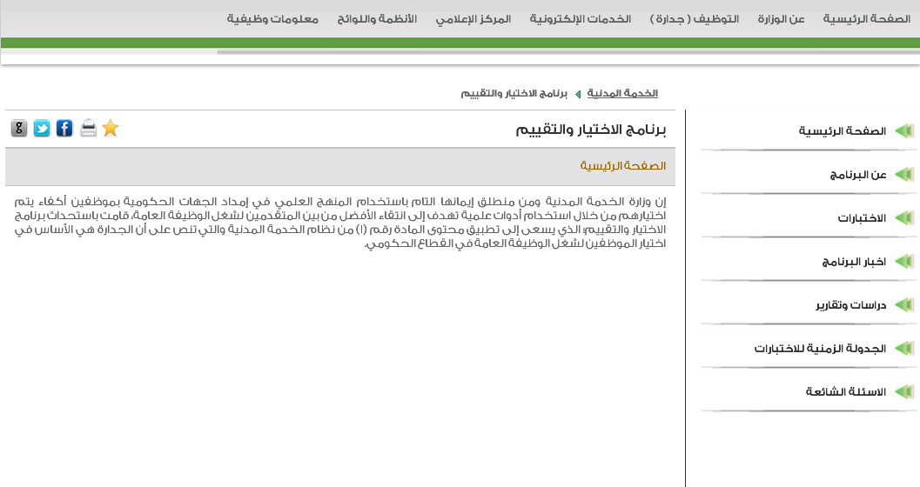
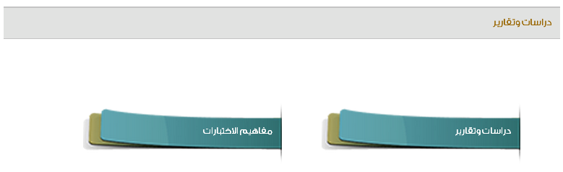
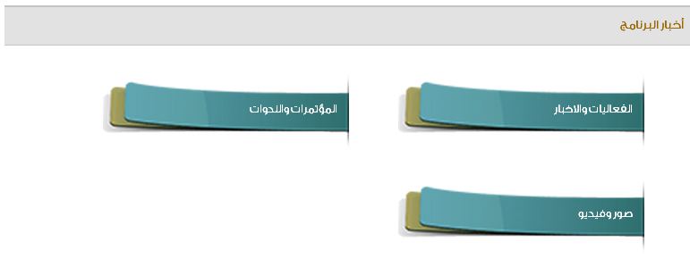
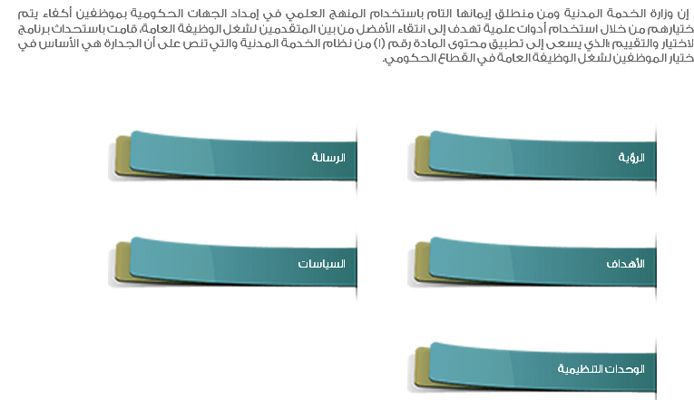
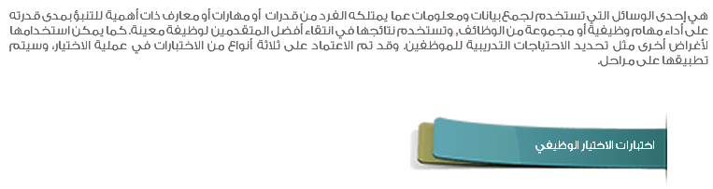
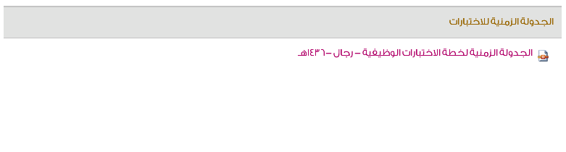
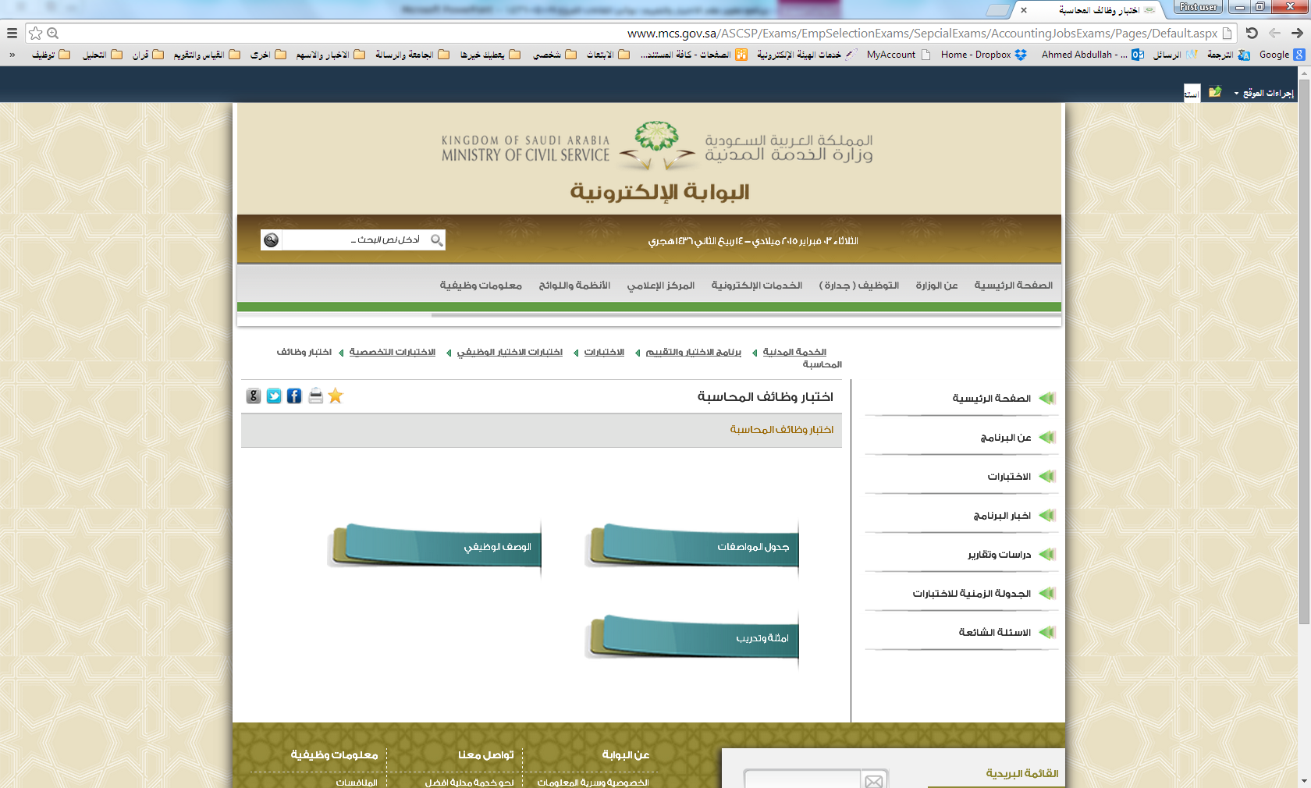
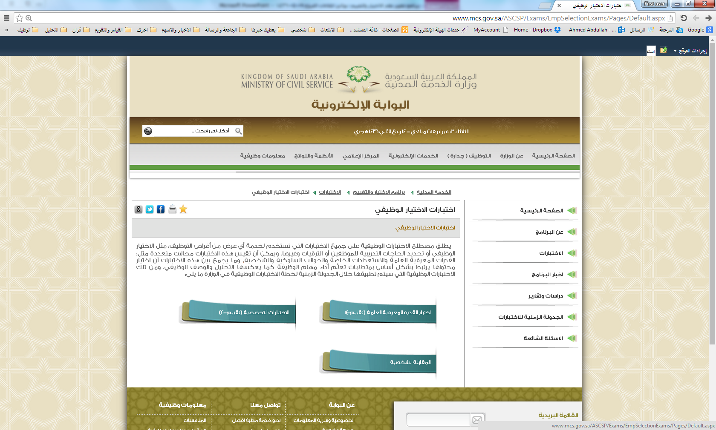
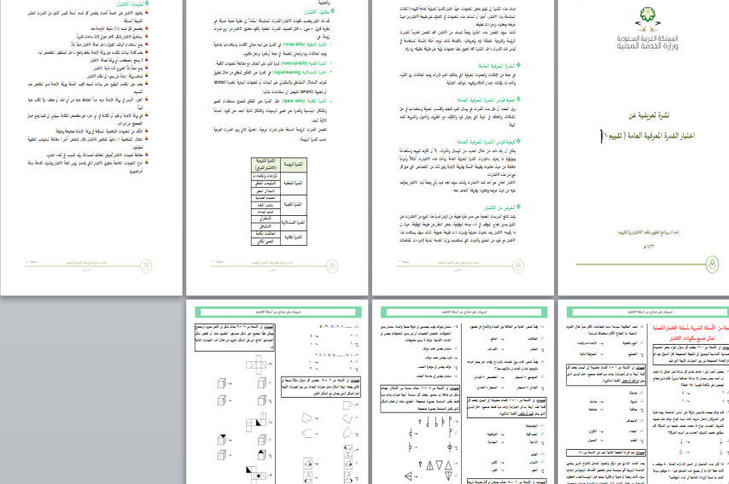
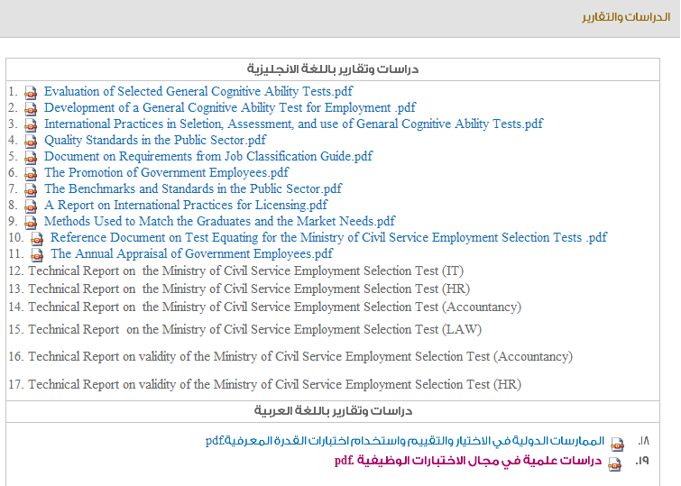
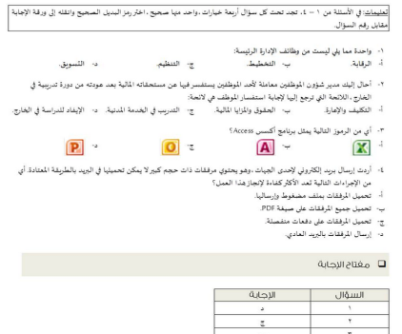
الموقع الالكتروني للبرنامج
برنامج الاختيار والتقييم
وزارة الخدمة المدنية – المملكة العربية السعودية

Slide 29
شكراً جزيلاً لحسن استماعكم
برنامج الاختيار والتقييم
وزارة الخدمة المدنية – المملكة العربية السعودية

